Slide 1
Поездка в «Эксперементориум»
Выполнила : ученица 5 класса «А»
МОУ СОШ № 30
Кавина Татьяна

Slide 2
Поездка в «Эксперементориум»
В этом году наш класс посетил музей «Эксперементориум»

Slide 3
Поездка в «Эксперементориум»
Была очень весёлая новогодняя программа - «Квест в полной темноте»

Slide 4
Поездка в «Эксперементориум»

Slide 5
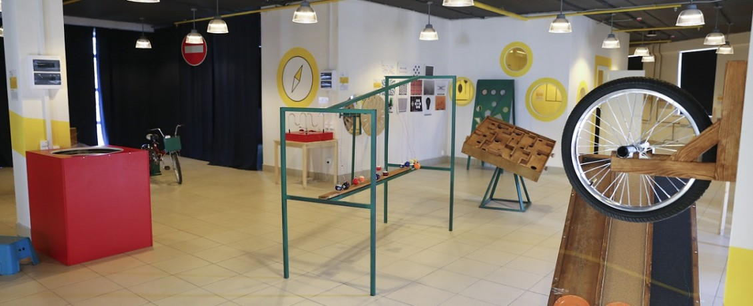
Поездка в «Эксперементориум»

Slide 6
Поездка в «Эксперементориум»

Slide 7
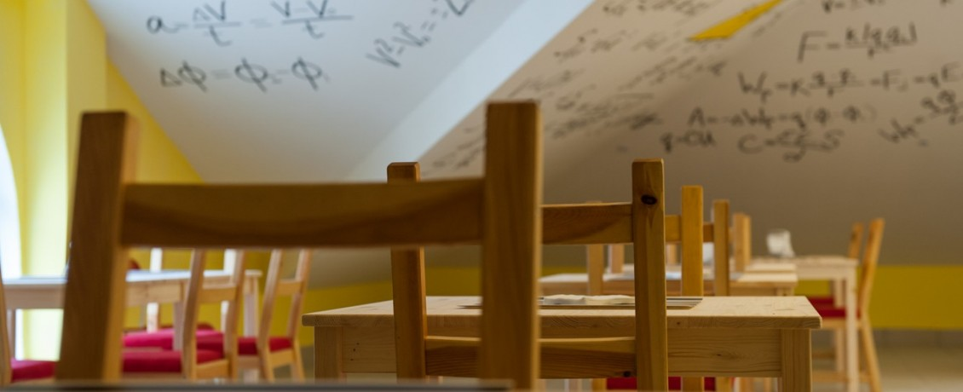
Поездка в «Эксперементориум»

Slide 8
Поездка в «Эксперементориум»
В конце программы мы получили подарки!

Slide 9
Поездка в «Эксперементориум»
В музее нам очень понравилось! Советуем и вам сходить!

Slide 10
Спасибо за внимание!

